Slide 1

Арт терапия, как метод оздоровления в работе с логопедическими детьми
Муниципальное бюджетное дошкольное образовательное учреждение детский сад №32 г. Новочеркасск
Подготовили:
Львова Н.А.,Недвига Н.А., воспитатели
первой категории
МБДОУ д с/ №32.
Новочеркасск

Slide 2
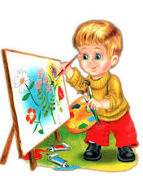

Арт –терапия - это один из методов , использующий возможности искусства для достижения положительных изменений в интелектуальном, социальном, эмоциональном и личностном развитии.
«Живопись — идеальный способ отвлечения. Я не знаю ничего другого, что бы более полно поглощало ум, не изматывая тело. Какими бы ни были сиюминутные беспокойства или тревоги за будущее, как только картина начата, им уже нет места в мыслях. Они уходят в тень и тьму. Весь свет мыслей человека концентрируется на работе. Время уважительно стоит в сторонке».
Эти слова принадлежат Уинстону Черчиллю, который всю жизнь увлекался живописью и это было для него собственным способом арт-терапии, способом отдохнуть, зарядиться энергией, дать возможность прийти новым идеям и решениям.

Slide 3

Цель: создание условий для формирования у дошкольников основ здоровьесбережения, через использование элементов арт –терапии.
Задачи:
Для детей
- Продолжать формировать коммуникативные отношения в процессе художественно творческой деятельности используя изотерапию.
- Продолжать развивать познавательно-речевую активность, детей ОВЗ через использование элементов арт-терапии.
- Установить партнёрские отношения с семьями воспитанников, объединить усилия для развития и воспитания детей в вопросах о здоровом образе жизни

Slide 4
Паспорт проекта
ТИП ПРОЕКТА: творческо – познавательный, здоровье сберегающий
ПО КОЛИЧЕСТВУ УЧАСТНИКОВ: групповой
УЧАСТНИКИ ПРОЕКТА: дети старшей логопедической группы, воспитатели, родители.
ПО ПРОДОЛЖИТЕЛЬНОСТИ: средне - срочный

Slide 5
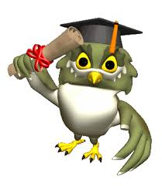

Актуальность
В настоящее время педагоги дошкольных образовательных учреждений находятся на пороге новой эпохи в истории российского дошкольного образования. На данном этапе происходит пересмотр содержания дошкольного образования На смену Временным (примерным) пришли Федеральные государственные требования, которые предполагают написание программы и подбор педагогических технологий с учетом особенностей контингента воспитанников.
В эти инновационные процессы, касающиеся обновления содержания дошкольного образования, форм его реализации, методов и приемов преподнесения содержания детям, вовлечены и педагоги .Анализ результатов педагогической диагностики позволил обнаружить общие для всей вертикали недостатки по развитию речи. Общеизвестным фактом является то, что речевые нарушения у детей дошкольного возраста, не является исключительно логопедической проблемой. Речевые расстройства ограничивают познавательные возможности детей. Одновременно с речевой сферой страдает эмоциональная и сенсорно-перцептивная сфера ребёнка. У детей этой группы крайне низкая работоспособность. Работа с такими детьми, обычными методами и приёмами, не всегда даёт эффективные результаты. Поэтому, необходимо использовать новые технологии, одновременно обеспечивающие познавательное развитие детей и стимулирующую их речевую активность. Такой технологией, несущей особые коррекционные и развивающие возможности, является арт-терапия.

Slide 6
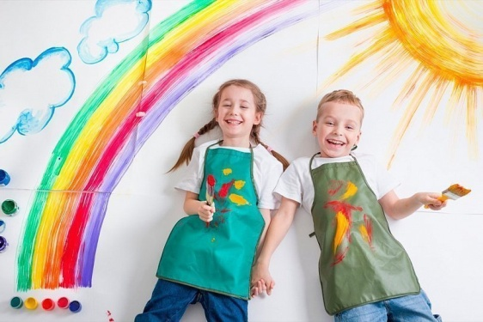
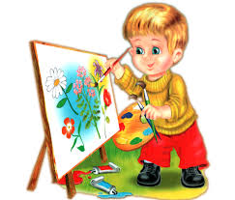
Арт-терапии является междисциплинарным подходом, соединяющим в себе различные области знания – психологию, педагогику, медицину и т.д. Есть преимущества, которые делают ее высококонкурентноспособной:
Во-первых, это то, что арт-терапевтическая среда психологически безопасна, безоценочна, свободна.
Во-вторых, продукт творчества ребенка – дает возможность дать ретроспективную оценку, проследить динамику развития.
арт-терапия создает возможности осознания собственной ценности. Немаловажным является и то, что арт-терапия является средством невербального общеВ-третьихния. Это делает ее особенно ценной для тех, кто недостаточно хорошо владеет речью, кому сложно выразить свои мысли в словах;
Практически каждый ребенок может участвовать в арт-терапевтической работе, которая не требует от него каких-либо способностей к изобразительной деятельности или художественных навыков. Кроме того, продукты изобразительного творчества являются объективным свидетельством настроений и мыслей дошкольника, что позволяет использовать их как диагностику. Арт - терапия позволяет познавать себя и окружающий мир. В большинстве случаев арт-терапевтическая работа вызывает у детей положительные эмоции, помогает преодолеть пассивность и безынициативность, сформировать более активную жизненную позицию. Побочным продуктом терапии искусством является удовлетворение, возникающее в результате выявления скрытых умений и их развития.
Техники арт-терапии применяются при достаточно широком спектре проблем. Значение арт-терапии возрастает, когда речь заходит о детях с ОВЗ.

Slide 7

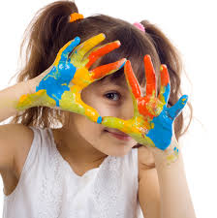
Этапы реализации работы над проектом
1 этап – организационный ( изучение литературы по данной теме, выявление проблемы, планирование работы)
2 этап практический( использование элементов арт – терапии в практике)
3 этап – итоговый

Slide 8
Принципы реализации проекта:
1. Принцип креативности, позволяющий формировать новые знания, умения, навыки ребенка на базе уже имеющихся.
2. Принцип компенсации - уравновешивание негативных эмоций с помощью элементов арт терапии
3. Принцип интеграции предполагает объединение детей в подгруппы с целью формирования эффективных навыков общения со сверстниками и взрослым и приобретения новых форм сотрудничества.
4. Принцип гуманизации: во главу проекта поставлен ребенок и забота о его здоровье и безопасности.
Эти принципы взаимосвязаны и реализуются в единстве.
Предполагаемый результат:
Сформированость творческих способностей детей с ОВЗ в процессе работы с использование элементов арт терапии.
Развитие познавательных способностей, тактильной чувствительности, мелкой моторики дошкольников.
Сформированость коммуникативных навыков сотрудничества в общении со сверстниками и взрослым, необходимых для успешного протекания процесса обучения.

Slide 9
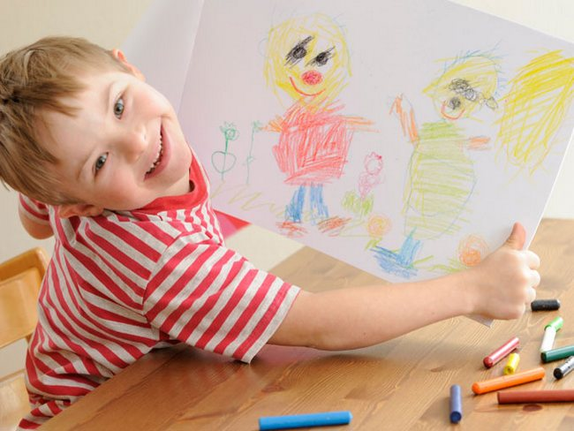
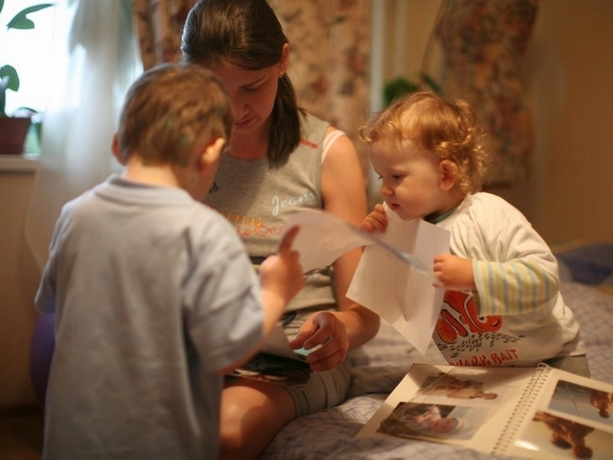
I - этап организационный
Цель: планирование и прогнозирование предстоящей работы.
1.составление плана работы
2. подбор материала (составление картотек нетрадиционных техник рисования, пальчиковых гимнастик, утренних гимнастик в стихотворной форме, русских народных игр)
3. анкетирование родителей
4. подбор разнообразных техник рисования
изучение методической литературы, интернет ресурсов.
5. подбор консультаций, буклетов для
родителей; выпуск газеты

Slide 10
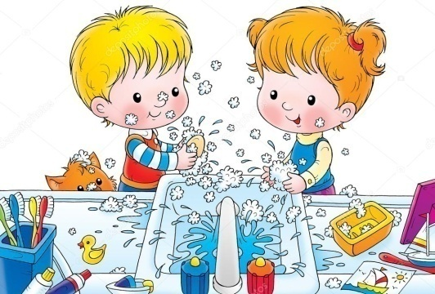
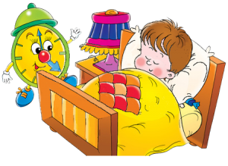
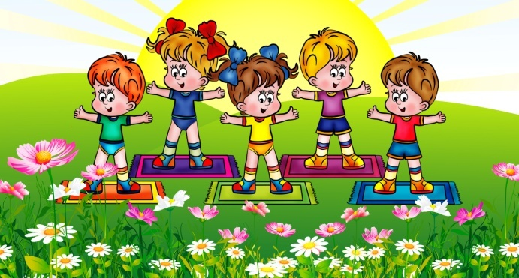
II – этап практический
Цель: реализация плана проекта с детьми и родителями.
НОД: «Что такое здоровье?»
Цель: Познакомить детей с понятием «здоровье»; формировать положительную мотивацию к здоровому образу жизни.
НОД: «Чистота – залог здоровья».
Цель: Формировать у детей навыки личной гигиены (ухаживать за ногтями, волосами, зубами, кожей); учить видеть красоту в чистоте и опрятности.
НОД: «Овощи и фрукты – полезные продукты».
Цель: Закреплять представления детей о пользе для здоровья человека овощей и фруктов; познакомить с приготовлением салата.
НОД: «Спорт – это здоровье».
Цель: Уточнить представления детей о спорте, его значении; формировать привычку ежедневно выполнять упражнения утренней гимнастики; заботиться о своем здоровье.

Slide 11
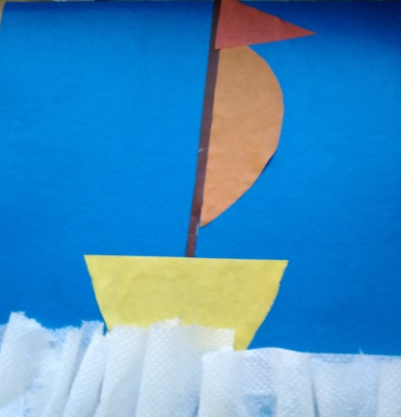
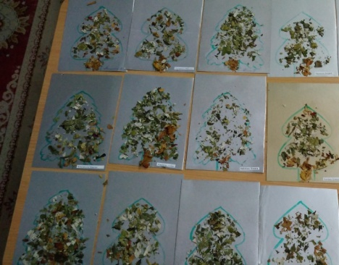
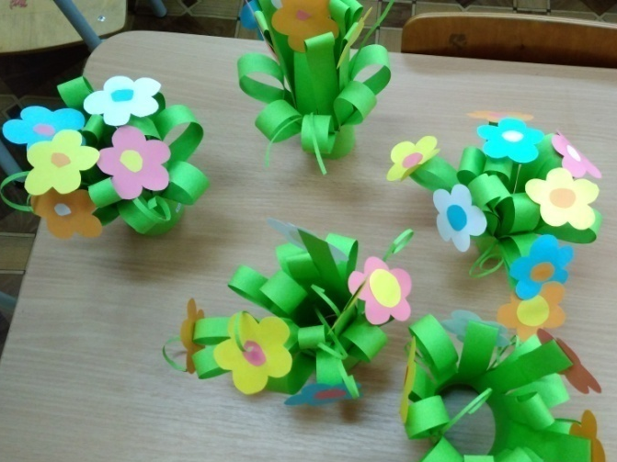
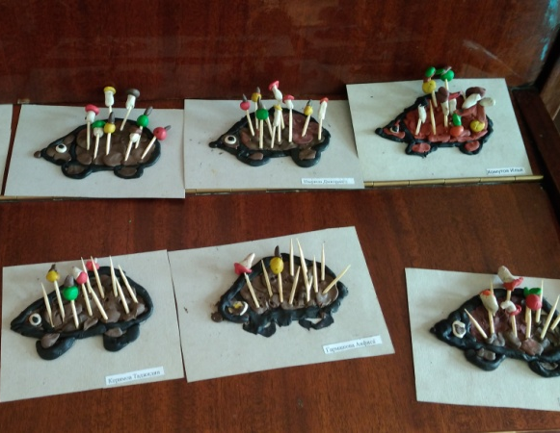
использование элементов арт -терапии на занятиях художественно творческой направленности с использованием нетрадиционных техник рисования
Рисование «Грустное дерево», (составление рассказа о своём дереве)
«Медузы» (коктейльными палочками)
«Ёлка» (рисование сухими листьями)
Аппликация «По морям, по волнам» (используя салфетки)
Коллективная аппликация с использованием коктейльных палочек
«Грибы на поляне»
Лепка «Ёжик»(пластилинография)

Slide 12
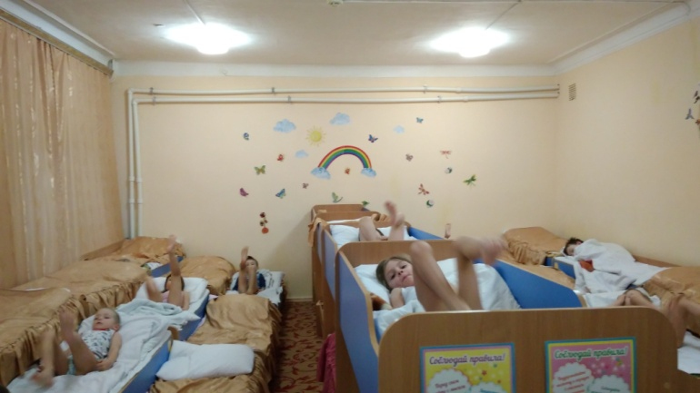
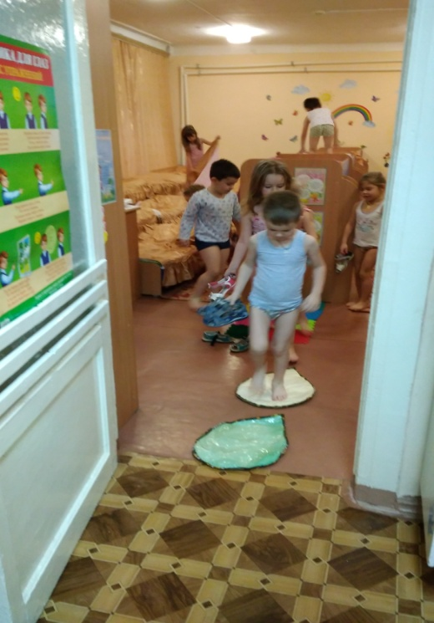
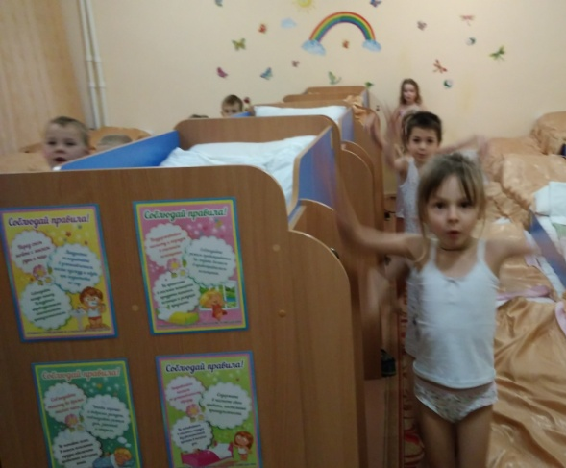
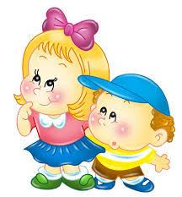
Сенсорная тропа для ног – это дорожка, на которой закреплены разные по фактуре “кочки”: Разнообразие ощущений делает хождение по дорожке увлекательным. Ходьба по ней используется для развития тактильного восприятия, координации движений и профилактики плоскостопия.

Slide 13
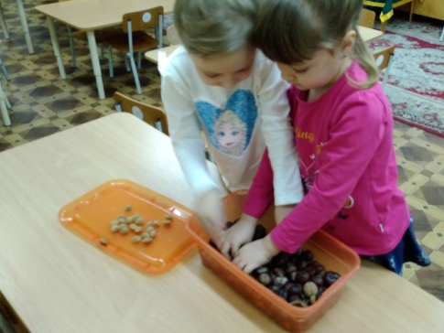
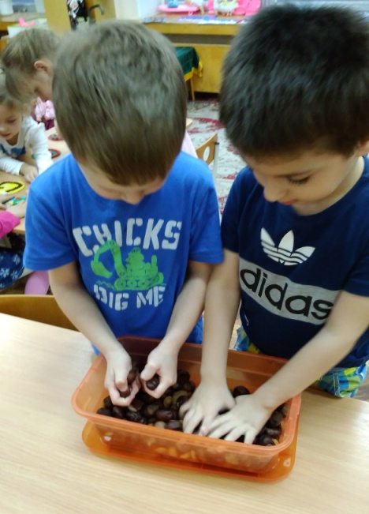
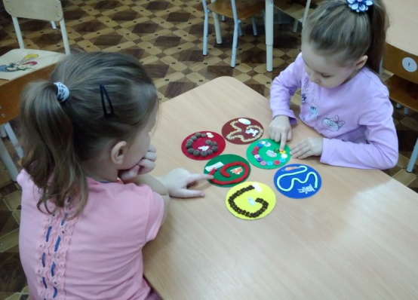
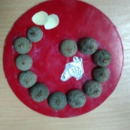
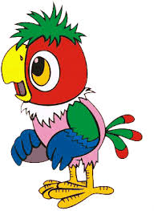
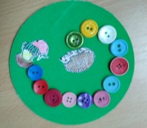
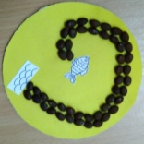
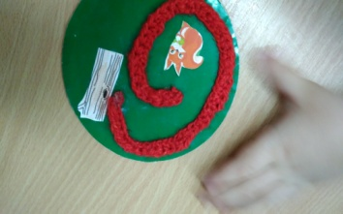
сухие бассейны с разнообразными природными наполнителями (каштанами, орехами, косточками, фасолью, горохом) дидактическая игра «Тактильные дорожки»
Цель этих игр: развивать речь, координацию движений и тактильных анализаторов, мелкую моторику рук, ориентировку в пространстве, познавательное развитие, способствовать обогащению чувственного опыта детей через разные виды предметов.

Slide 14

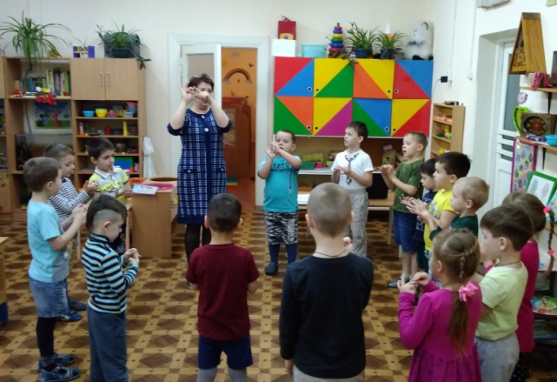
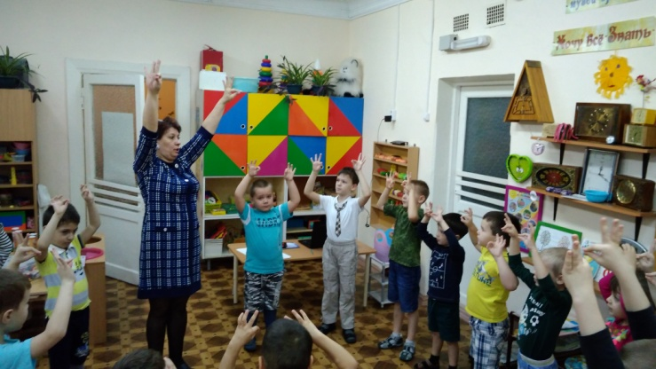
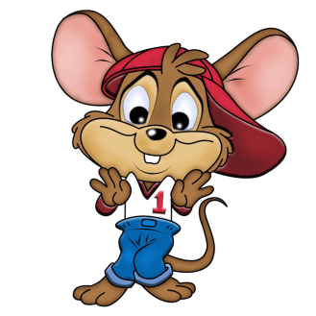
Пальчиковые гимнастики
Пальчиковые игры очень эмоциональны, увлекательны.

Slide 15
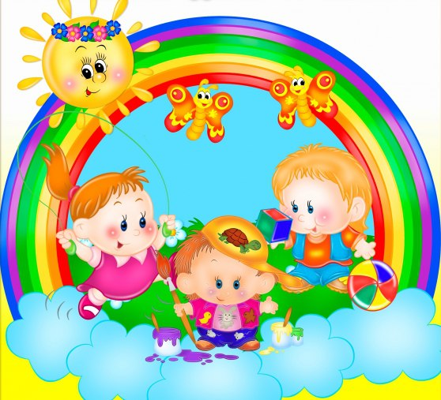
III этап - итоговый
Итог: на занятиях дети стали более активны, проявляют интерес к результатам своей деятельности, стали больше самостоятельно рисовать, лепить; не стесняясь высказывают своё мнение, составляют рассказы.
В процессе всей этой работы для родителей была предложен следующий материал: выпущена газета «Азбука здоровья», предложены буклеты: «Лучше один раз увидеть , чем сто раз услышать», «Развиваем пальчики» , «Дыхательная гимнастика и её роль в закаливании и оздоровлении» , разнообразными техниками изо терапии, предложили подборку пальчиковых игр «Развиваем мелкую моторику рук, играем с пальчиками» , Лепбук для педагогов «Арт терапия», презентация к педсовету.

Slide 16

Используемая литература
Светлана Филяева,психолог, арт-терапевт.
"Арт - терапия - стань художником своего настроения!"
«Что такое арт-терапия. Убираем заблуждения.»
МЕТОДЫ АРТ-ТЕРАПИИ в РАБОТЕ с ДЕТЬМИ логопедических групп. Оксана Дон
Оптимизация коррекционной помощи детям дошкольного возраста в условиях реализации ФГОС дошкольного образования Бобровникова А.В., Бородина А.Н. и …
Башкирова Е.Н. Развитие детей с ОВЗ приемами арт- терапии
Алябьева Е.А. Нескучная гимнастика
Интернет ресурсы

Slide 17


